Slide 1
第1章 Jquery 简介

Slide 2
本章目标
JavaScript类库简介
JQuery简介
JQuery优势
Jquery历史版本介绍
Jquery开发、学习版本介绍
第一个Jquery程序
综合实例

Slide 3
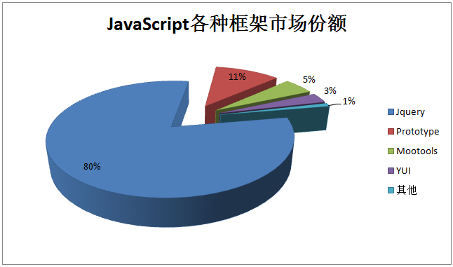
1. JavaScript类库（框架）简介

Slide 4
1. JavaScript类库（框架）简介
为什么要开发/使用JavaScript类库？
--解决兼容性问题
--统一代码功能,提高代码效率
--降低开发难度，简化开发过程
--减少代码量

Slide 5

2. Jquery简介
JQuery即继Prototype之后又一个优秀的javascript库，是一个由John Resig创建于2006年1月的开源项目
jQuery凭借简洁的语法和跨平台的兼容性，极大地简化了Javascript开发人员遍历HTML文档、操作Dom、处理事件、执行动画和开发Ajax的操作

Slide 6
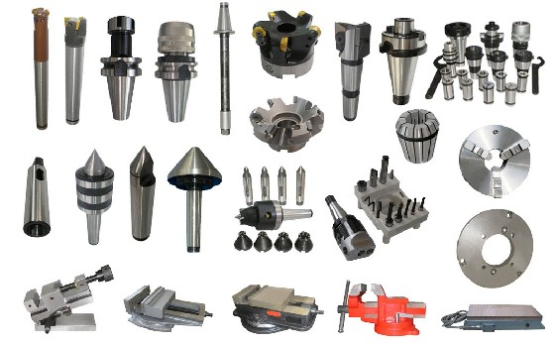


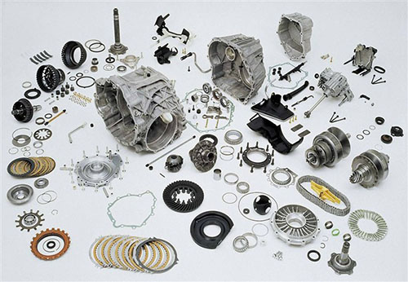





2. JQuery和JavaScript的区别

Slide 7
3. jQuery优势
1、轻量级
JQuery非常轻巧，采用Dean Edwards编写的Packer压缩后，大小不到30KB,如果使用Min版并且在服务器端启用Gzip压缩后，大小只有18KB。
2、强大的选择器
JQuery允许开发者使用从CSS1到CSS3几乎所有的选择器，以及JQuery独创的高级而且复杂的选择器，另外还可以加入插件使其支持XPath选择器，甚至开发者可以编写属于自己的选择器。由于JQuery支持选择器这一特性，因此有一定CSS经验的开发人员可以很容易的切入到JQuery的学习中来。
3、出色的DOM操作的封装
JQuery封装了大量常用的DOM操作，使开发者在编写DOM操作相关程序的时候能够得心应手。JQuery轻松地完成各种原本非常复杂的操作，让JavaScript新手也能写出出色的程序。

Slide 8
3. jQuery优势
4、可靠的事件处理机制
JQuery的事件处理机制吸收了JavaScript专家Dean Edwards编写的事件处理函数的精华，是的JQuery在处理事件绑定的时候相当可靠。在预留退路、循序渐进以及非入侵式编程思想方面，JQuery也做得非常不错。
5、完善的Ajax
JQuery将所有的Ajax操作封装到一个函数$.ajax()里，使得开发者处理Ajax的时候能够专心处理业务逻辑而无需关心复杂的浏览器兼容性和XMLHttpRequest对象的创建和使用的问题。
6、不污染顶级变量
JQuery只建立一个名为JQuery的对象，其所有的函数方法都在这个对象之下。其别名$也可以随时交流控制权，绝对不会污染其他的对象。该特性是JQuery可以与其他JavaScript库共存，在项目中放心地引用而不需要考虑到后期的冲突。
7、出色的浏览器兼容性
作为一个流行的JavaScript库，浏览器的兼容性是必须具备的条件之一。JQuery能够在IE6.0+,FF 2+,Safari2.+和Opera9.0+下正常运行。JQuery同时修复了一些浏览器之间的的差异，使开发者不必在开展项目前建立浏览器兼容库。 。

Slide 9
3. jQuery优势
8、链式操作方式
JQuery中最有特色的莫过于它的链式操作方式——即对发生在同一个JQuery对象上的一组动作，可以直接接连写无需要重复获取对象。这一特点使得JQuery的代码无比优雅。
9.隐式迭代
当用JQuery找到带有“.myClass”类的全部元素，然后隐藏他们时。无需循环遍历每一个返回的元素。相反，JQuery里的方法都被设计成自动操作的对象集合，而不是单独的对象，这使得大量的循环结构变得不再必要，从而大幅度地减少代码量
10、行为层与结构层的分离
开发者可以使用选择器选中元素，然后直接给元素添加事件。这种将行为层与结构层完全分离的思想，可以使JQuery开发人员和HTML或其他页面开发人员各司其职，摆脱过去开发冲突或个人单干的开发模式。同时，后期维护也非常方便，不需要在HTML代码中寻找某些函数和重复修改HTML代码。

Slide 10
3. jQuery优势
11、丰富的插件支持
JQuery的易扩展性，吸引了来自全球开发者来编写JQuery的扩展插件。目前已经有超过几百种官方插件支持，而且还不断有新插件面试。
12、完善的文档
JQuery的文档非常丰富，现阶段多位英文文档，中文文档相对较少。很多热爱JQuery的团队都在努力完善JQuery中文文档，例如JQuery的中文API。
13、开源
JQuery是一个开源的产品，任何人都可以自由地使用并提出修改意见。

Slide 11
4. jQuery历史版本介绍
2006年8月-2012年11月----JQuery1.x.x 支持IE6/7/8
2013年3月-至今-----JQuery2.x.x 不在支持IE6/7/8(要想支持加入特殊代码)

Slide 12
5. jQuery开发、学习版本介绍
1. jquery-1.6.4开发版本
jquery-1.6.4.js：233kB完整无压缩版本，主要用于测试、学习和开发
  jquery-1.6.4.min.js：90KB主要用于产品和项目开发
2. jquery-1.80开发版本
jquery-1.8.0.js :9228行，254KB
jquery-1.8.0.min.js：2行，91KB

Slide 13
6. 第一个Jquery程序
1. 第一步：导入jQuery库
<script src="jquery-1.6.4.min.js" type="text/javascript"></script>
2. 第二步:<script></script>标记，在标记间书写Jquery代码（因为Jquery本身就是js）
<script type=“text/javascript” >
//Jquery代码
</script>
3. 第三步:jQuery所有程序必须放到
$(function(){
//jQuery代码
//$=jQuery
});
之中
helloWord程序实例
说明:jQuery中
用$(function(){
});
代替:
$(document).ready(function(){
});

Slide 14
6.1 $说明
$说明
1.$=jQuery
2.$();=jQuery();
3.$(“选择器”);//获得jQuery对象
4.$(“选择器”,”标记|jQuery对象”);//获得jQuery对象
5.$(“<标记><标记></标记></标记>”);
6.$(“<标记/>”,{属性:值,属性:值,属性:值})

Slide 15
7. 综合实例
1.综合实例—主要是让大家体验Jquery开发过程

Slide 16
本章总结
JavaScript类库（框架）简介
JQuery简介
JQuery优势
Jquery历史版本介绍
Jquery开发、学习版本介绍
6. 第一个Jquery程序

